Slide 1
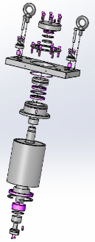
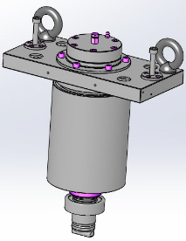
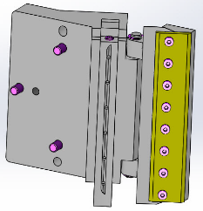
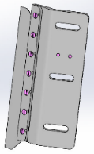
Asegúrese de que se aplica la cantidad correcta de cola
Rodillo de encolado grabado - paquete "a"
VALOR Y VENTAJAS
DESCRIPCIÓN
Asegure la producción reemplazando los componentes obsoletos (los rodillos de cromo ya no se fabrican) con rodillos de encolado de última tecnología
Evita salpicaduras de pegamento y filamentos garantizados por forma de “nichos”;
Asegure la cantidad adecuada de pegamento aplicado en la etiqueta;
Mejor control de la cantidad de cola aplicada: si se necesita más cola, es suficiente aumentar el volumen de los nichos y el área de las almohadillas de etiquetas;
Reduzca los costos de mantenimiento y el tiempo de inactividad de la máquina:
el reemplazo de rodillo recomendado pasa de 9000 h con la versión actual a 36000 h con la nueva versión
El tiempo de vida de “Scrapper” se duplicó
Reducción del costo de las piezas de repuesto (en promedio -15%)
Siendo obsoleta la tecnología existente de rodillos de pegamento, Sidel ofrece un nuevo conjunto para entregar la cantidad correcta de pegamento en la etiqueta:
Barra de pegamento autoajustable con sistema rascador integrado
Nuevo concepto de transferencia de cola con temperatura controlada
Nichos creados con un corte por láser
El paquete contiene las piezas desmontadas necesarias para la instalación del nuevo rodillo de cola.
Valor: Eficiencia, mantenimiento, obsolescencia
Equipo: etiquetadoras F15 Evo, Rollquattro, Rollquattro Evo, Matrix, Sidel Super Combi, EvoDECO
Código de catálogo: AA27a

